Slide 1
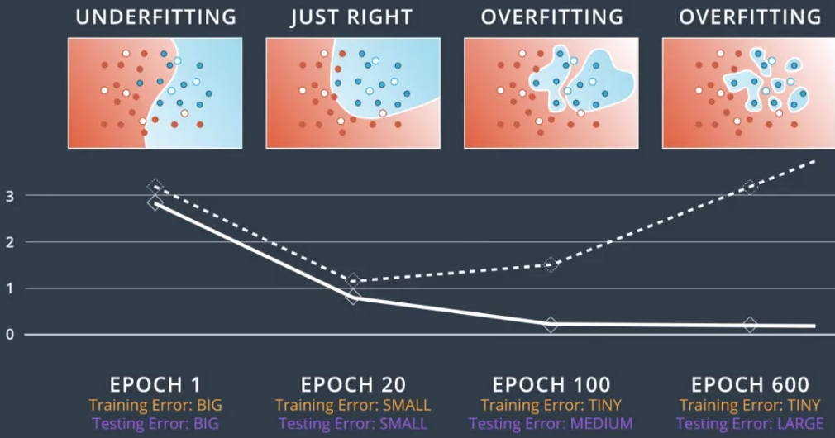
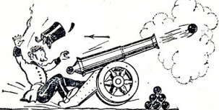
Лекция 1. Искусственный интеллект и основы машинного обучения (МО) / Artificial Intelligence (AI) and Machine Learning (ML) basics
Область исследования и основные понятия / Terms
Линейная и полиномиальная регрессия / Linear and polynomial regression
Логистическая регрессия/ Logistic regression
Настройка МО/ ML settings
x
ML settings intuition

Slide 2

Область исследования и основные понятия / Terms
Математическое моделирование / Modeling
Детерминированное / Deterministic
Стохастическое / Stochastic
Dif.operaations
Inegr. operations

Slide 3
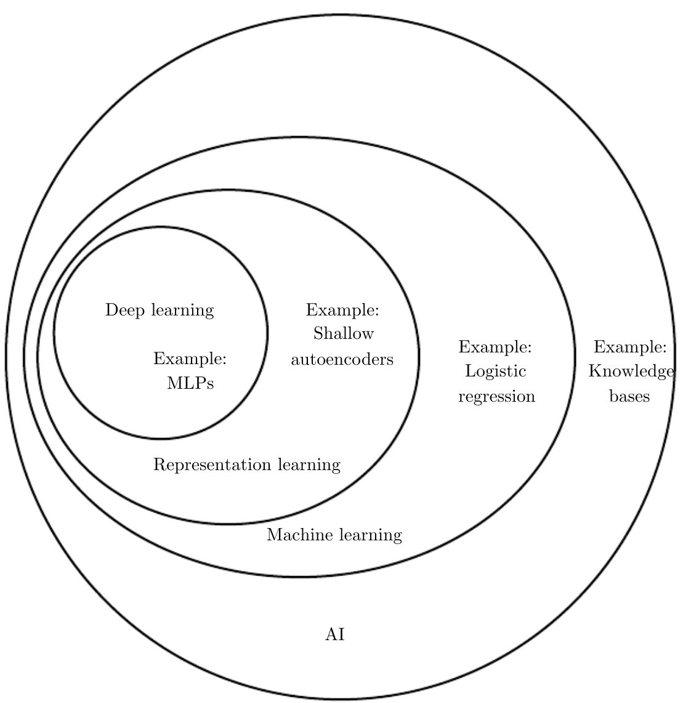
Область исследования и основные понятия / Terms
“When I use a word,” Humpty Dumpty said in rather a scornful tone, “it means just what I choose it to mean—neither more nor less.”
Through the looking glass
Искусственный интеллект / Artificial Intelligence (AI):
область информатики, занимающаяся моделированием разумного поведения в компьютерах / a branch of computer science dealing with the simulation of intelligent behavior in computers (Merriam-Webster)
Машинное обучение / Machine Learning (ML):
область знаний, в которой компьютеры обучаются без явного программирования/ field of study that gives computers the ability to learn without being explicitly programmed (Arthur Samuel, 1959);
задача «З», в ходе решения которой программа обучается из опыта «О» и повышает меру качества «К» / well-posed learning problem: a computer program is said to learn from experience E with respect to some task T and some performance measure P, if its performance on T, as measured by P, improves with experience E (Tom Mitchell, 1998)
Идея / Idea + Подход / Approach + Средства / Tools
Deep Learning

Slide 4
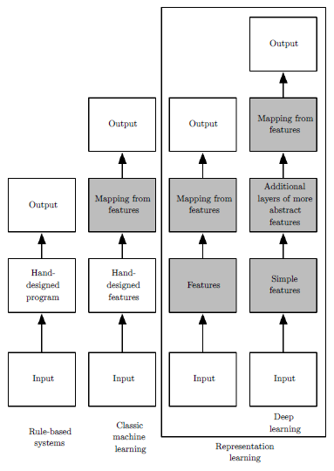
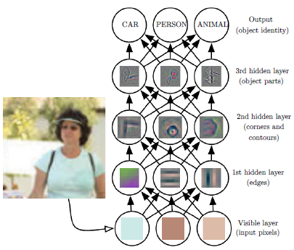
Область исследования и основные понятия / Terms
Машинное обучение / ML
Признаки / Features:
свойства объекта исследования, выделяемые при обучении
Это квадрат!!!
Это квадрат
(не круг)!!!
% обученная программа
% выделение границ;
% построен. контура;
% нахождение центра;
% нахожд. осей симм.;
% логический вывод.
% обучение из опыта «О» и повышение меры качества «К»
Fig.1- A figure
Data set
AI
Deep Learning

Slide 5

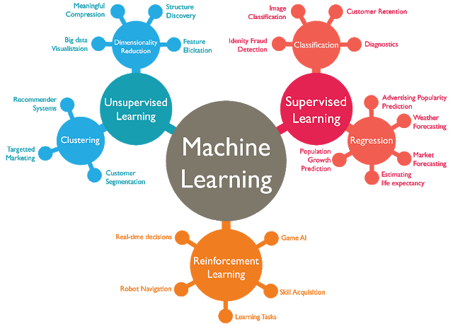
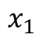
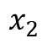
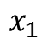
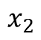
Область исследования и основные понятия / Terms
Машинное обучение / ML
Обучение без учителя /
Unsupervised learning
…Обучение с подкреплением /
Reinforcement learning…
Обучение с учителем /
Supervised learning
$$x_{2}$$
$$x_{2}$$
$$x_{1}$$
$$x_{1}$$
Types of Machine Learning and Examples of Applications

Slide 6
Зачем это нужно? Что нужно знать, чтобы начать? Где об этом почитать? / FAQs
Машинное обучение в жизни / ML applications
Дома, в компьютере, в тел.: поисковые системы, голосовые команды, переводчики, спам-фильтры, игры, обработки фото, новости, реклама, поиск друзей, создание семей …
На улице: прогноз погоды, навигация, распознавание лиц, номеров автомобилей, беспилотный транспорт…
На работе, в обществ. местах: автоматизация и управление, роботизация, ассортимент товаров, диагностика, лечение…

Slide 7

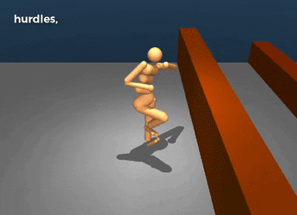
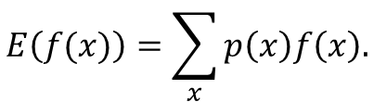
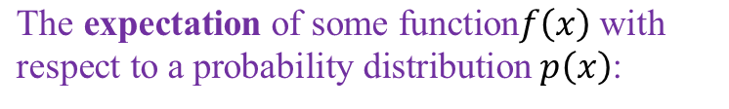
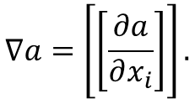
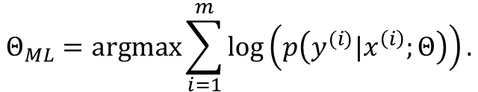
Зачем это нужно? Что нужно знать, чтобы начать? Где об этом почитать? / FAQs
Основы машинного обучения / ML Basics
Линейная алгебра / Linear algebra + Мат. анализ / Calculus + Теор. вер. / Probability theory
Название | Геом. аналог | Обозначения (в N-мерном простр.) | Кол-во компонент
Скаляр
Вектор
Тензор
…
М-ца-строка (столбец)
Матрица
…
$$∇a=\left[\left[\frac{∂a}{∂x_{i}}\right]\right].$$
$\text{The} \text{expectation} \text{of} \text{some} \text{function}f\left(x\right) \text{with} \text{respect} \text{to} \text{a} \text{probability} \text{distribution}$ $p\left(x\right)$:
$$E\left(f(x)\right)=\sum_{x}{p\left(x\right)f\left(x\right).}$$
The conditional maximum likelihood estimator:
$$Θ_{ML}=argmax\sum_{i=1}^{m}{log⁡\left(p\left(y^{(i)}|x^{\left(i\right)};Θ\right)\right).}$$
Bellman Expectation Equation for State-Action Value Function (Q-Function):
$$q_{π}\left(s,a\right)=E_{π}\left[R_{t+1}+γq_{π}\left(s_{t+1},a_{t+1}\right)|s_{t}=s,a_{t}=a\right].$$
Google Parkour

Slide 8


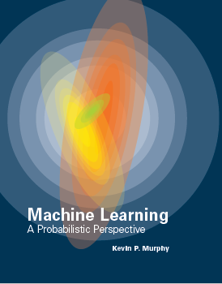
Полезные ссылки / Links
Онлайн курсы, обучающие ресурсы:
Neural Networks: серия видео с отличной визуализацией с канала «3Blue1Brown» на английском языке, плюс видео с русским дублирование на смежном канале;
Andrew Ng – Machine Learning: 11-недельный бесплатный интерактивный курс на английском языке по основам машинного обучения на платформе «Coursera»;
sim0nsays – Deep Learning на пальцах: бесплатный видео курс лекций на русском языке, плюс на канале есть ссылка на ресурс с полным курсом и заданиями;,
Kaggle: курсы, базы данных для машинного обучения (дата сеты), соревнования на английском языке.
Книги, статьи:
Deep Learning by Ian Goodfellow and Yoshua Bengio and Aaron Courville, 2016.
Pattern Recognition and Machine Learning by C.M. Bishop, 2006.
Machine Learning: A Probabilistic Perspective by K.P. Murphy, 2012.
Elsevier , Springer : поисковые системы статей крупнейших издательств
SJR , WoS : поисковые системы журналов, рейтинг журналов

Slide 9
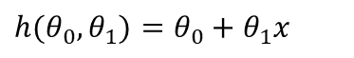
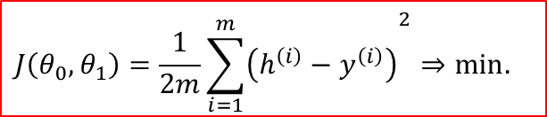
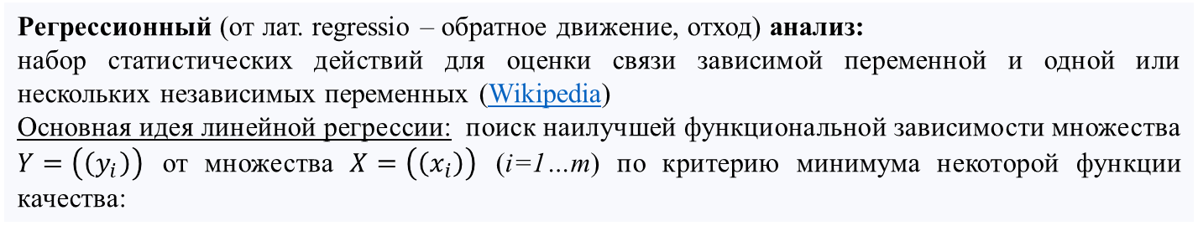
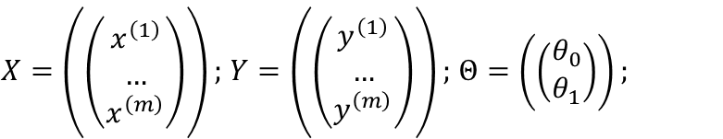
Все начиналось с линейной регрессии / Linear regression
Регрессионный (от лат. regressio – обратное движение, отход) анализ:
набор статистических действий для оценки связи зависимой переменной и одной или нескольких независимых переменных (Wikipedia)
Основная идея линейной регрессии: поиск наилучшей функциональной зависимости множества $Y=\left(\left(y_{i}\right)\right)$ от множества $X=\left(\left(x_{i}\right)\right)$ (i=1…m) по критерию минимума некоторой функции качества:
у
$$h(θ_{0},θ_{1})=θ_{0}+θ_{1}x$$
$X=\left(\left(\begin{matrix}\begin{aligned}x^{\left(1\right)} \\ …\end{aligned} \\ x^{\left(m\right)}\end{matrix}\right)\right);$ $Y=\left(\left(\begin{matrix}\begin{aligned}y^{\left(1\right)} \\ …\end{aligned} \\ y^{\left(m\right)}\end{matrix}\right)\right);$ $Θ=\left(\left(\begin{matrix}θ_{0} \\ θ_{1}\end{matrix}\right)\right);$
$$J\left(θ_{0},θ_{1}\right)=\frac{1}{2m}{\sum_{i=1}^{m}{\left(h^{\left(i\right)}−y^{\left(i\right)}\right)}}^{2}⇒min.$$
- true values
x
- hypothesis

Slide 10
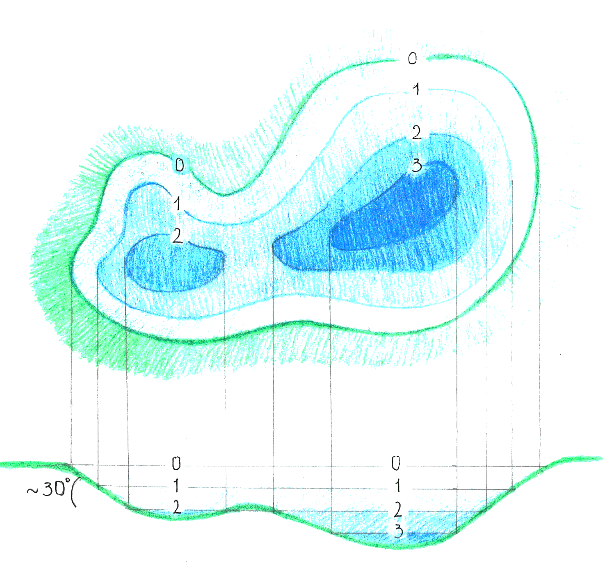
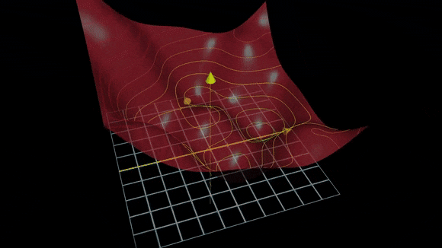
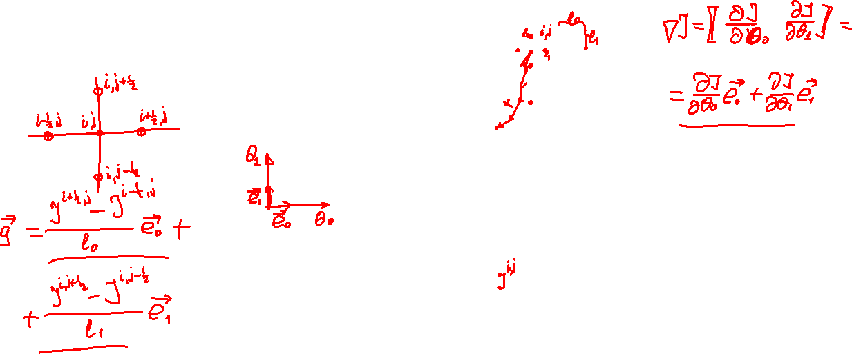

Все начиналось с линейной регрессии / Linear regression
Лирическое отступление. Метод градиентного спуска (подъема)
Пруд
Gradient descent intuition

Slide 11
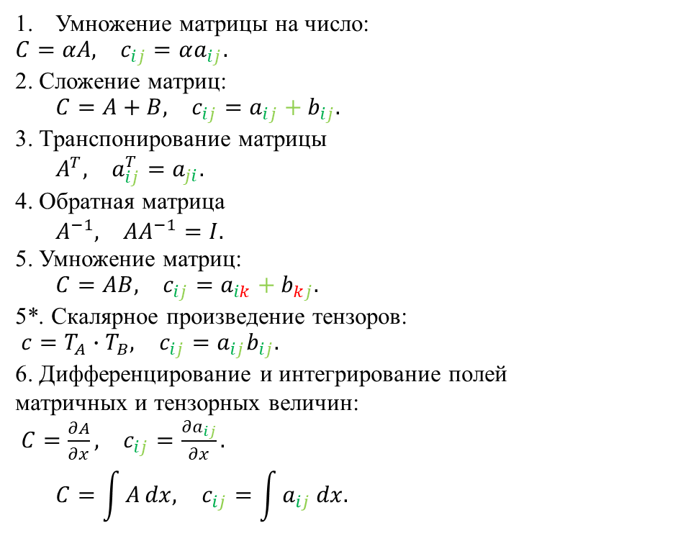
Все начиналось с линейной регрессии / Linear regression
Лирическое отступление 2. Действия над матрицами
Умножение матрицы на число:
$$\begin{matrix}C=αA, & c_{ij}=αa_{ij}.\end{matrix}$$
2. Сложение матриц:
$$\begin{matrix}C=A+B, & c_{ij}=a_{ij}+b_{ij}.\end{matrix}$$
3. Транспонирование матрицы
$$\begin{matrix}A^{T}, & a_{ij}^{T}=a_{ji}.\end{matrix}$$
4. Обратная матрица
$$\begin{matrix}A^{−1}, & {AA}^{−1}=I.\end{matrix}$$
5. Умножение матриц:
$$\begin{matrix}C=AB, & c_{ij}=a_{ik}+b_{kj}.\end{matrix}$$
5*. Скалярное произведение тензоров:
$\begin{matrix}c=T_{A}{∙T}_{B}, & c_{ij}=a_{ij}b_{ij}.\end{matrix}$
6. Дифференцирование и интегрирование полей
матричных и тензорных величин:
$\begin{matrix}C=\frac{∂A}{∂x}, & c_{ij}=\frac{∂a_{ij}}{∂x}.\end{matrix}$
$$\begin{matrix}C=\int{A}dx, & c_{ij}=\int{a_{ij}}dx.\end{matrix}$$

Slide 12
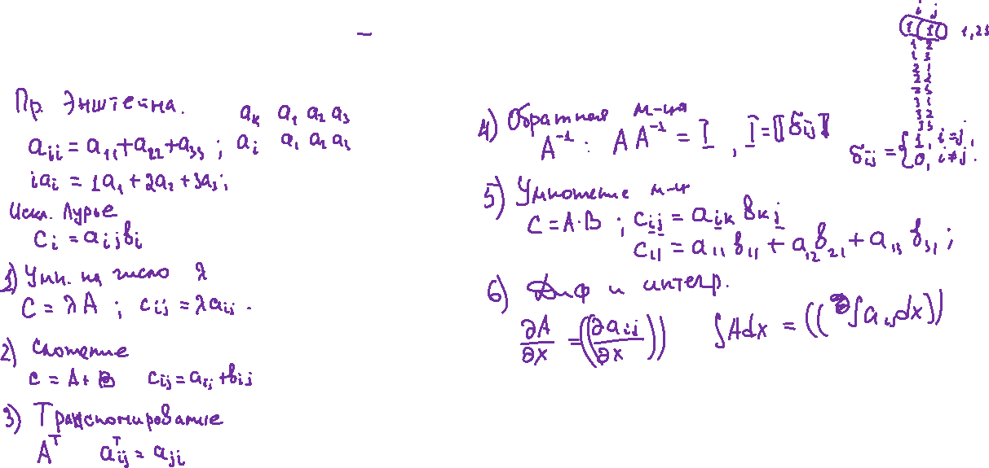
Все начиналось с линейной регрессии / Linear regression
Лирическое отступление 2. Действия над матрицами

Slide 13
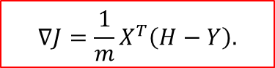
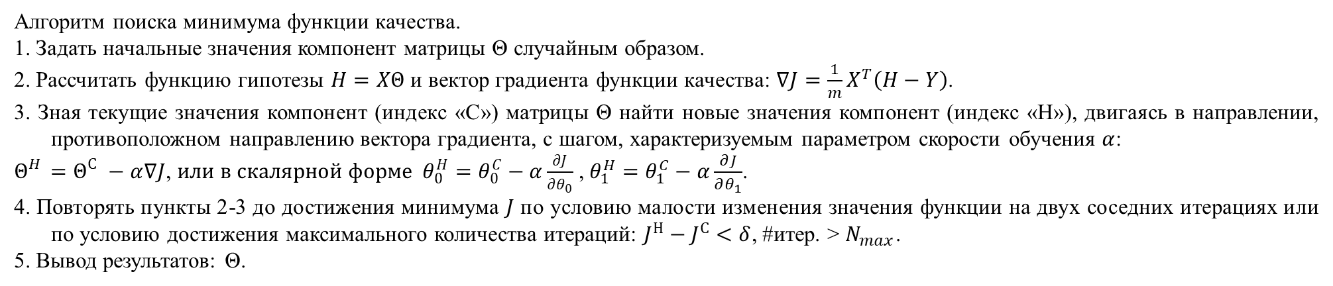
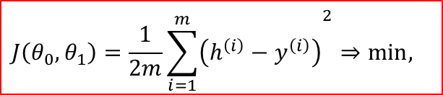
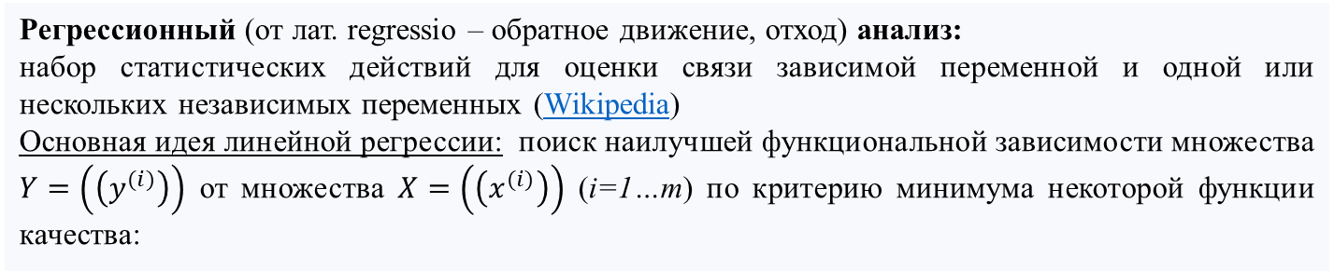
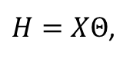
Все начиналось с линейной регрессии / Linear regression
Регрессионный (от лат. regressio – обратное движение, отход) анализ:
набор статистических действий для оценки связи зависимой переменной и одной или нескольких независимых переменных (Wikipedia)
Основная идея линейной регрессии: поиск наилучшей функциональной зависимости множества $Y=\left(\left(y^{(i)}\right)\right)$ от множества $X=\left(\left(x^{(i)}\right)\right)$ (i=1…m) по критерию минимума некоторой функции качества:
у
$$h(θ_{0},θ_{1})=θ_{0}+θ_{1}x$$
$X=\left(\left(\begin{matrix}\begin{aligned}x^{\left(1\right)} \\ …\end{aligned} \\ x^{\left(m\right)}\end{matrix}\right)\right);$ $Y=\left(\left(\begin{matrix}\begin{aligned}y^{\left(1\right)} \\ …\end{aligned} \\ y^{\left(m\right)}\end{matrix}\right)\right);$ $Θ=\left(\left(\begin{matrix}θ_{0} \\ θ_{1}\end{matrix}\right)\right);$
$$J\left(θ_{0},θ_{1}\right)=\frac{1}{2m}{\sum_{i=1}^{m}{\left(h^{\left(i\right)}−y^{\left(i\right)}\right)}}^{2}⇒min,$$
$H=XΘ$,
x
$$∇J=\frac{1}{m}X^{T}\left(H−Y\right).$$
Алгоритм поиска минимума функции качества.
1. Задать начальные значения компонент матрицы Θ случайным образом.
2. Рассчитать функцию гипотезы $H=XΘ$ и вектор градиента функции качества: $∇J=\frac{1}{m}X^{T}\left(H−Y\right)$.
3. Зная текущие значения компонент (индекс «С») матрицы Θ найти новые значения компонент (индекс «Н»), двигаясь в направлении, противоположном направлению вектора градиента, с шагом, характеризуемым параметром скорости обучения $α$:
$Θ_{}^{H}=Θ_{}^{С}−α∇J$, $или в скалярной форме θ_{0}^{H}=θ_{0}^{C}−α\frac{∂J}{∂θ_{0}}$, $θ_{1}^{H}=θ_{1}^{C}−α\frac{∂J}{∂θ_{1}}$.
4. Повторять пункты 2-3 до достижения минимума $J$ по условию малости изменения значения функции на двух соседних итерациях или по условию достижения максимального количества итераций: $J^{Н}−J^{С}<δ$, #итер. > $N_{max}$.
5. Вывод результатов: Θ.

Slide 14

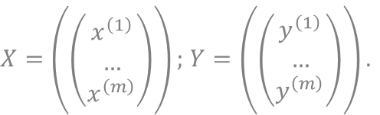
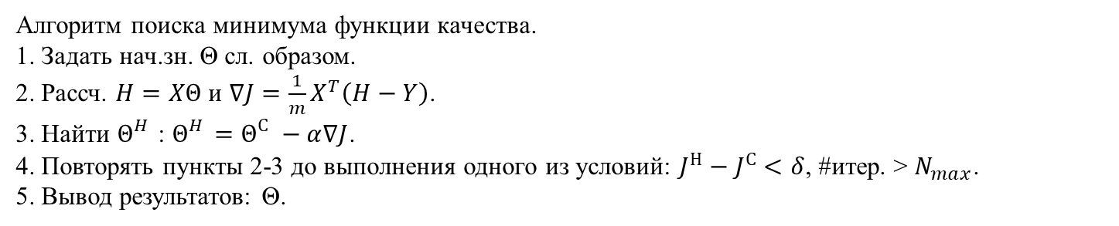

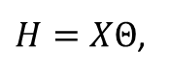
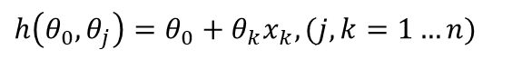
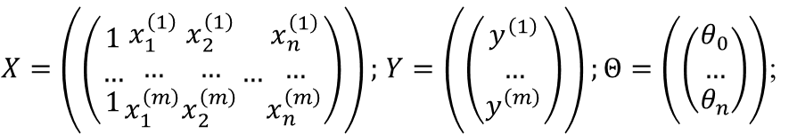
Все начиналось с линейной регрессии / Linear regression
Регрессия / Regression
Линейная /
Linear
Нелинейная /
Non-Linear
Одна переменная (признак) / One variable (feature)
Мн. переменных / Multiple variables (features)
$$h(θ_{0},θ_{1})=θ_{0}+θ_{1}x$$
$$h\left(θ_{0},θ_{j}\right)=θ_{0}+θ_{k}x_{k},(j,k=1…n)$$
$X=\left(\left(\begin{matrix}\begin{aligned}x^{\left(1\right)} \\ …\end{aligned} \\ x^{\left(m\right)}\end{matrix}\right)\right);$ $Y=\left(\left(\begin{matrix}\begin{aligned}y^{\left(1\right)} \\ …\end{aligned} \\ y^{\left(m\right)}\end{matrix}\right)\right).$
$X=\left(\left(\begin{matrix}\begin{aligned}1 \\ …\end{aligned} \\ 1\end{matrix}\begin{matrix}\begin{aligned}x_{1}^{\left(1\right)} \\ …\end{aligned} \\ x_{1}^{\left(m\right)}\end{matrix}\begin{matrix}\begin{aligned}x_{2}^{\left(1\right)} \\ …\end{aligned} \\ x_{2}^{\left(m\right)}\end{matrix}\begin{matrix}\begin{aligned} \\ …\end{aligned} \\ \end{matrix}\begin{matrix}\begin{aligned}x_{n}^{\left(1\right)} \\ …\end{aligned} \\ x_{n}^{\left(m\right)}\end{matrix}\right)\right);$ $Y=\left(\left(\begin{matrix}\begin{aligned}y^{\left(1\right)} \\ …\end{aligned} \\ y^{\left(m\right)}\end{matrix}\right)\right);Θ=\left(\left(\begin{matrix}\begin{aligned}θ_{0} \\ …\end{aligned} \\ θ_{n}\end{matrix}\right)\right)$;
$H=XΘ$,
Training data
$$J\left(θ_{0},θ_{j}\right)=\frac{1}{2m}{\sum_{i=1}^{m}{\left(h^{\left(i\right)}−y^{\left(i\right)}\right)}}^{2}⇒min.$$
Learning Algorithm
Алгоритм поиска минимума функции качества.
1. Задать нач.зн. Θ сл. образом.
2. Рассч. $H=XΘ$ и $∇J=\frac{1}{m}X^{T}\left(H−Y\right)$.
3. Найти $Θ_{}^{H}$: $Θ_{}^{H}=Θ_{}^{С}−α∇J$.
4. Повторять пункты 2-3 до выполнения одного из условий: $J^{Н}−J^{С}<δ$, #итер. > $N_{max}$.
5. Вывод результатов: Θ.
h
Батч / Batch: на каждом шаге град. спуска используются все обучающие данные.

Slide 15
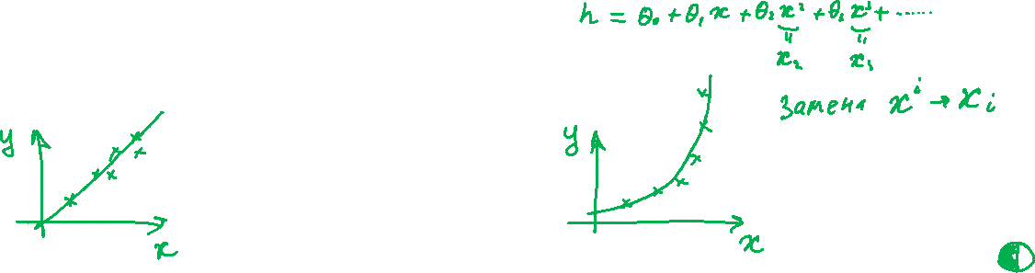
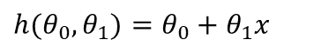
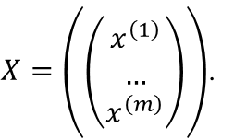
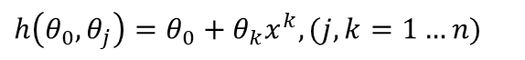
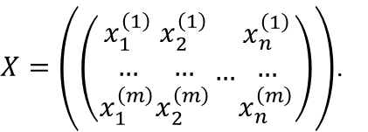
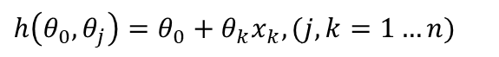
Полиномиальная регрессия / Polynomial regression
Регрессия / Regression
Линейная /
Linear
Нелинейная /
Non-Linear
Одна переменная (признак) / One variable (feature)
Мн. переменных / Multiple variables (features)
Полиномиальная / Polynomial
Логистическая / Logistic
$$h(θ_{0},θ_{1})=θ_{0}+θ_{1}x$$
$$h\left(θ_{0},θ_{j}\right)=θ_{0}+θ_{k}x_{k},(j,k=1…n)$$
$$h\left(θ_{0},θ_{j}\right)=θ_{0}+θ_{k}x^{k},(j,k=1…n)$$
$X=\left(\left(\begin{matrix}\begin{aligned}x^{\left(1\right)} \\ …\end{aligned} \\ x^{\left(m\right)}\end{matrix}\right)\right)$.
$X=\left(\left(\begin{matrix}\begin{aligned}x_{1}^{\left(1\right)} \\ …\end{aligned} \\ x_{1}^{\left(m\right)}\end{matrix}\begin{matrix}\begin{aligned}x_{2}^{\left(1\right)} \\ …\end{aligned} \\ x_{2}^{\left(m\right)}\end{matrix}\begin{matrix}\begin{aligned} \\ …\end{aligned} \\ \end{matrix}\begin{matrix}\begin{aligned}x_{n}^{\left(1\right)} \\ …\end{aligned} \\ x_{n}^{\left(m\right)}\end{matrix}\right)\right)$.

Slide 16

Напоминание / Contents of the previous lecture
Регрессия / Regression
Линейная /
Linear
Нелинейная /
Non-Linear
Одна переменная (признак) / One variable (feature)
Мн. переменных / Multiple variables (features)
Полиномиальная / Polynomial
Логистическая / Logistic

Slide 17
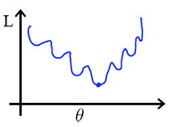
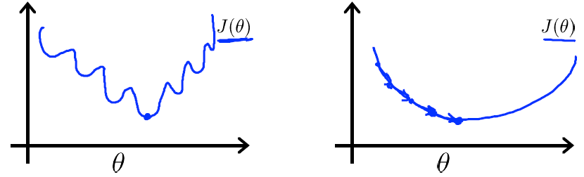

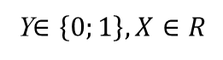
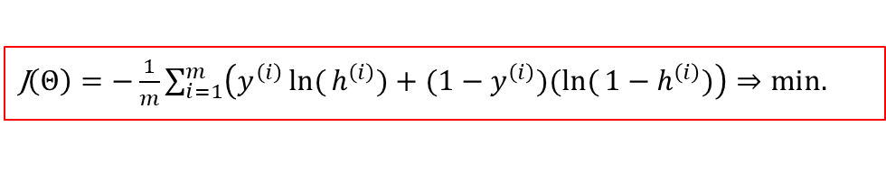

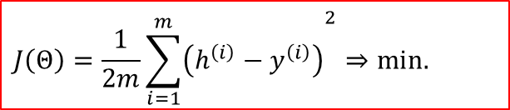
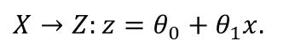
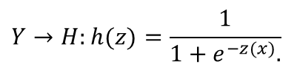
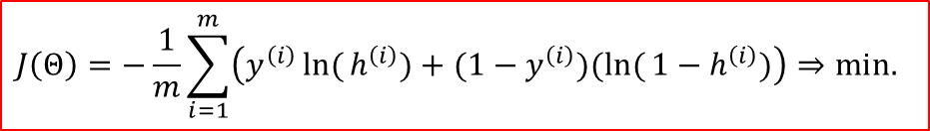
Логистическая регрессия и решение задач классификации / Logistic regression and classification
Основная идея: поиск наилучшей функциональной зависимости бинарного множества $Y=\left(\left(y_{i}\right)\right)$ от множества $X=\left(\left(x_{i}\right)\right)$ (i=1…m) по критерию минимума некоторой функции качества:
J$\left(Θ\right)=−\frac{1}{m}\sum_{i=1}^{m}{\left(y^{\left(i\right)}\ln{(}h^{\left(i\right)})+(1−y^{\left(i\right)})(\ln{(}1−h^{\left(i\right)})\right)}⇒min.$
у
Y$∈\left\{0;1\right\}, X∈R$
h(z)
H$∈\left[0;1\right], Z∈R$
1
1
$$X→Z:z=θ_{0}+θ_{1}x.$$
$$Y→H:h(z)=\frac{1}{1+e^{−z(x)}.}$$
0,5
0
0
x
z
$X=\left(\left(\begin{matrix}\begin{aligned}x^{\left(1\right)} \\ …\end{aligned} \\ x^{\left(m\right)}\end{matrix}\right)\right);$ $Y=\left(\left(\begin{matrix}\begin{aligned}y^{\left(1\right)} \\ …\end{aligned} \\ y^{\left(m\right)}\end{matrix}\right)\right);$ $→$ $X=\left(\left(\begin{matrix}\begin{aligned}1 \\ …\end{aligned} \\ 1\end{matrix} \begin{matrix}\begin{aligned}x^{\left(1\right)} \\ …\end{aligned} \\ x^{\left(m\right)}\end{matrix}\right)\right); Θ=\left(\left(\begin{matrix}θ_{0} \\ θ_{1}\end{matrix}\right)\right);Z=XΘ;$ $→$ $h(z)=\frac{1}{1+e^{−z(x)}}\text{.}$
$$J\left(Θ\right)=\frac{1}{2m}{\sum_{i=1}^{m}{\left(h^{\left(i\right)}−y^{\left(i\right)}\right)}}^{2}⇒min.$$
$$J\left(Θ\right)=−\frac{1}{m}\sum_{i=1}^{m}{\left(y^{\left(i\right)}\ln{(}h^{\left(i\right)})+(1−y^{\left(i\right)})(\ln{(}1−h^{\left(i\right)})\right)}⇒min.$$

Slide 18
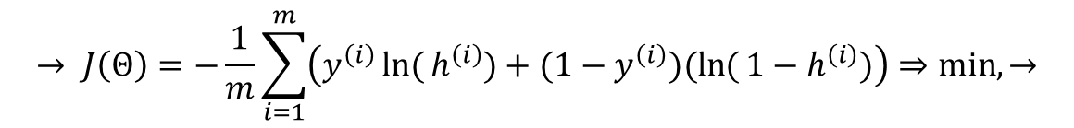



Логистическая регрессия и решение задач классификации / Logistic regression and classification
Основная идея: поиск наилучшей функциональной зависимости бинарного множества $Y=\left(\left(y_{i}\right)\right)$ от множества $X=\left(\left(x_{i}\right)\right)$ (i=1…m) по критерию минимума некоторой функции качества:
$$J\left(Θ\right)=−\frac{1}{m}\sum_{i=1}^{m}{\left(y^{\left(i\right)}\ln{(}h^{\left(i\right)})+(1−y^{\left(i\right)})(\ln{(}1−h^{\left(i\right)})\right)}⇒min.$$
$X=\left(\left(\begin{matrix}\begin{aligned}x^{\left(1\right)} \\ …\end{aligned} \\ x^{\left(m\right)}\end{matrix}\right)\right);$ $Y=\left(\left(\begin{matrix}\begin{aligned}y^{\left(1\right)} \\ …\end{aligned} \\ y^{\left(m\right)}\end{matrix}\right)\right);$ $→$ $X=\left(\left(\begin{matrix}\begin{aligned}1 \\ …\end{aligned} \\ 1\end{matrix} \begin{matrix}\begin{aligned}x^{\left(1\right)} \\ …\end{aligned} \\ x^{\left(m\right)}\end{matrix}\right)\right); Θ=\left(\left(\begin{matrix}θ_{0} \\ θ_{1}\end{matrix}\right)\right);Z=XΘ;$ $→$ $h\left(z\right)=\frac{1}{1+e^{−z\left(x\right)}},→$
$$→ J\left(Θ\right)=−\frac{1}{m}\sum_{i=1}^{m}{\left(y^{\left(i\right)}\ln{(}h^{\left(i\right)})+(1−y^{\left(i\right)})(\ln{(}1−h^{\left(i\right)})\right)}⇒min,→$$
$$∇J=\frac{1}{m}X^{T}\left(H−Y\right).$$
Алгоритм поиска минимума функции качества.
1. Задать начальные значения компонент матрицы Θ случайным образом.
2. Рассчитать функцию гипотезы $H$ и вектор градиента функции качества: $∇J=\frac{1}{m}X^{T}\left(H−Y\right)$.
3. Зная текущие значения компонент (индекс «С») матрицы Θ найти новые значения компонент (индекс «Н»), двигаясь в направлении, противоположном направлению вектора градиента, с шагом, характеризуемым параметром скорости обучения $α$:
$Θ_{}^{H}=Θ_{}^{С}−α∇J$.
4. Повторять пункты 2-3 до достижения минимума $J$ по условию малости изменения значения функции на двух соседних итерациях или по условию достижения максимального количества итераций: $J^{Н}−J^{С}<δ$, #итер. > $N_{max}$.
5. Вывод результатов: Θ.

Slide 19
Логистическая регрессия и решение задач классификации / Logistic regression and classification
Регрессия / Regression
Линейная /
Linear
Нелинейная /
Non-Linear
Одна переменная (признак) / One variable (feature)
Мн. переменных / Multiple variables (features)
Полиномиальная / Polynomial
Логистическая / Logistic
Линейная z /
Linear
Нелинейная z /
Non-Linear
Одна переменная (признак) / One variable (feature)
Мн. переменных / Multiple variables (features)
Полиномиальная / Polynomial

Slide 20



Логистическая регрессия и решение задач классификации / Logistic regression and classification
Логистическая р. / Logistic r.
1 перем. x / 1 variable x
Мн.перем.$x_{k}$ / Multiple var. $x_{k}$
Полином. / Polynomial
$X=\left(\left(\begin{matrix}\begin{aligned}x_{1}^{(1)} \\ …\end{aligned} \\ x_{1}^{(m)}\end{matrix} \begin{matrix}\begin{aligned}x_{2}^{(1)} \\ …\end{aligned} \\ x_{2}^{(m)}\end{matrix}\right)\right);$ $Y=\left(\left(\begin{matrix}\begin{aligned}y^{\left(1\right)} \\ …\end{aligned} \\ y^{\left(m\right)}\end{matrix}\right)\right);$ $→$ $X=\left(\left(\begin{matrix}\begin{aligned}1 \\ …\end{aligned} \\ 1\end{matrix}\begin{matrix} \begin{aligned}x_{1}^{(1)} \\ …\end{aligned} \\ { x}_{1}^{(m)}\end{matrix} \begin{matrix}\begin{aligned}x_{2}^{(1)} \\ …\end{aligned} \\ x_{2}^{(m)}\end{matrix}\right)\right); Θ=\left(\left(\begin{matrix}θ_{0} \\ \begin{aligned}θ_{1} \\ θ_{2}\end{aligned}\end{matrix}\right)\right);Z=XΘ;$ $→$ $h(z)=\frac{1}{1+e^{−z}}\text{.}$
$$J\left(Θ\right)=−\frac{1}{m}\sum_{i=1}^{m}{\left(y^{\left(i\right)}\ln{(}h^{\left(i\right)})+(1−y^{\left(i\right)})(\ln{(}1−h^{\left(i\right)})\right)}⇒min.$$
X₂
Алгоритм поиска минимума функции качества.
1. Задать нач.зн. Θ сл. образом.
2. Рассч. $H=XΘ$ и $∇J=\frac{1}{m}X^{T}\left(H−Y\right)$.
3. Найти $Θ_{}^{H}$: $Θ_{}^{H}=Θ_{}^{С}−α∇J$.
4. Повторять пункты 2-3 до выполнения одного из условий: $J^{Н}−J^{С}<δ$, #итер. > $N_{max}$.
5. Вывод результатов: Θ.
X₁

Slide 21



Логистическая регрессия и решение задач классификации / Logistic regression and classification
Логистическая р. / Logistic r.
1 перем. x / 1 variable x
Мн.перем.$x_{k}$ / Multiple var. $x_{k}$
Полином. / Polynomial
$X=\left(\left(\begin{matrix}\begin{aligned}x_{1}^{(1)} \\ …\end{aligned} \\ x_{1}^{(m)}\end{matrix} \begin{matrix}\begin{aligned}x_{2}^{(1)} \\ …\end{aligned} \\ x_{2}^{(m)}\end{matrix}\right)\right);$ $Y=\left(\left(\begin{matrix}\begin{aligned}y^{\left(1\right)} \\ …\end{aligned} \\ y^{\left(m\right)}\end{matrix}\right)\right);$ $→$ $X=\left(\left(\begin{matrix}\begin{aligned}1 \\ …\end{aligned} \\ 1\end{matrix}\begin{matrix} \begin{aligned}x_{1}^{(1)} \\ …\end{aligned} \\ { x}_{1}^{(m)}\end{matrix} \begin{matrix}\begin{aligned}x_{2}^{(1)} \\ …\end{aligned} \\ x_{2}^{(m)}\end{matrix}\right)\right); Θ=\left(\left(\begin{matrix}θ_{0} \\ \begin{aligned}θ_{1} \\ θ_{2}\end{aligned}\end{matrix}\right)\right);Z=XΘ;$ $→$ $h(z)=\frac{1}{1+e^{−z}}\text{.}$
$$J\left(Θ\right)=−\frac{1}{m}\sum_{i=1}^{m}{\left(y^{\left(i\right)}\ln{(}h^{\left(i\right)})+(1−y^{\left(i\right)})(\ln{(}1−h^{\left(i\right)})\right)}⇒min.$$
Gray scale picture of "Nine"

Slide 22



Логистическая регрессия и решение задач классификации / Logistic regression and classification
Логистическая р. / Logistic r.
1 перем. x / 1 variable x
Мн.перем.$x_{k}$ / Multiple var. $x_{k}$
Полином. / Polynomial
$X=\left(\left(\begin{matrix}\begin{aligned}x_{1}^{(1)} \\ …\end{aligned} \\ x_{1}^{(m)}\end{matrix} \begin{matrix}\begin{aligned}x_{2}^{(1)} \\ …\end{aligned} \\ x_{2}^{(m)}\end{matrix}\right)\right);$ $Y=\left(\left(\begin{matrix}\begin{aligned}y^{\left(1\right)} \\ …\end{aligned} \\ y^{\left(m\right)}\end{matrix}\right)\right);$ $h(z)=\frac{1}{1+e^{−z}}\text{.}$
$$J\left(Θ\right)=−\frac{1}{m}\sum_{i=1}^{m}{\left(y^{\left(i\right)}\ln{(}h^{\left(i\right)})+(1−y^{\left(i\right)})(\ln{(}1−h^{\left(i\right)})\right)}⇒min.$$
Задать начальные значения компонент матрицы Θ.
Расчитать вектор градиента $∇J=\frac{1}{m}X^{T}\left(H−Y\right)$.
Найти новые значения компонент Θ: $θ_{0}^{H}=θ_{0}^{C}−α\frac{∂J}{∂θ_{0}}$, $θ_{i}^{H}=θ_{i}^{C}−α\frac{∂J}{∂θ_{i}} (i=1,…,n)$.
Повторять пп. 2-3 до достижения минимума $J$: $J^{Н}−J^{С}<δ$ или #итерации > $N_{max}$.
Вывод результатов.

Slide 23





Логистическая регрессия и решение задач классификации / Logistic regression and classification
Классификация. Граница принятия решений / Classification. Decision boundary
Training data
Learning Algorithm
Y$∈\left\{0;1\right\}, X∈R$
h(z)
H$∈\left[0;1\right], Z∈R$
1
1
h
Malignant ?
0,5
0
0
Tumor size,
x
z

Slide 24















Логистическая регрессия и решение задач классификации / Logistic regression and classification
Многоклассовая классификация: один против всех / Multi-class classification: one-vs-all
Основная идея: поиск наилучшей функциональной зависимости мультиарного (p-арного) множества $Y=\left(\left(y_{i}\right)\right)$, $Y∈\left\{1 2 3 …p\right\}$, от множества $X=\left(\left(x_{i}\right)\right)$, $X∈R$, (i=1…m) по критерию минимума некоторой функции качества $L\left(Θ\right)$путем последовательного решения $"p"$ задач двухклассовой классификации ($p>2$).
$$x_{2}^{}$$
$$y=2$$
Пример. Диагноз: здоров, ОРВИ, грипп (3 класса).
$X=\left(\left(\begin{matrix}\begin{aligned}x_{1}^{(1)} \\ …\end{aligned} \\ x_{1}^{(m)}\end{matrix} \begin{matrix}\begin{aligned}x_{2}^{(1)} \\ …\end{aligned} \\ x_{2}^{(m)}\end{matrix}\right)\right);$ $Y=\left(\left(\begin{matrix}\begin{aligned}y^{\left(1\right)} \\ …\end{aligned} \\ y^{\left(m\right)}\end{matrix}\right)\right),Y∈\left\{1 2 3\right\}.$
$$y=1$$
$$y=3$$
$$x_{1}^{}$$
$$x_{2}^{}$$
$$x_{2}^{}$$
$$x_{2}^{}$$
$$x_{1}^{}$$
$$x_{1}^{}$$
$$x_{1}^{}$$

Slide 25




Лекция 2. Искусственные нейронные сети (ИНС) и обучение с учителем / Lecture 2. Artificial Neural Networks (ANNs) and Supervised Learning
Напоминание / Contents of the previous lecture
Логистическая регрессия и решение задач классификации / Logistic regression and classification
Настройка МО/ ML settings
Естественные и искусственные нейронные сети (ИНС)/ Natural and artificial neural networks (ANNs)
Прямые вычисления в ИНС / Forward propagation

Slide 26



Настройка моделей МО/ ML settings
Масштабирование признаков / Feature Scaling

Slide 27




Настройка моделей МО/ ML settings
Параметры модели определяются в ходе решения задачи МО. Например, в задачах регрессии параметрами являются компоненты матрицы $Θ$.
Гиперпараметры задаются пользователем, как правило не единственным образом, и их значения влияют на значения искомых параметров.
2. Скорость обучения α / Learning rate
3. Погрешность δ и количество итераций $N_{max}$ / Error and # of iterations

Slide 28








Настройка моделей МО/ ML settings
Параметры модели определяются в ходе решения задачи МО. Например, в задачах регрессии параметрами являются компоненты матрицы $Θ$.
Гиперпараметры задаются пользователем, как правило не единственным образом, и их значения влияют на значения искомых параметров.
4. Регуляризация / Regularisation
$$J\left(θ_{0},θ_{j}\right)=\frac{1}{2m}\left[\sum_{i=1}^{m}{{\left(h^{\left(i\right)}−y^{\left(i\right)}\right)}^{2}}+λ\sum_{j=1}^{n}{θ_{j}^{2}}\right]⇒min.$$
у
$n$=1
у
у
$n$=7
$$h\left(θ_{0},θ_{j}\right)=θ_{0}+θ_{k}x^{k},$$
$(j,k=1…n)$.
$n$=2
x
x
x
Недообучение / Underfit, High bias
Норм. / Appropriate fiting
Переобучение / Overfit, High variance

Slide 29






Настройка моделей МО/ ML settings
Параметры модели определяются в ходе решения задачи МО. Например, в задачах регрессии параметрами являются компоненты матрицы $Θ$.
Гиперпараметры задаются пользователем, как правило не единственным образом, и их значения влияют на значения искомых параметров.
1. Масштабирование признаков / Feature Scaling
2. Скорость обучения α / Learning rate
3. Погрешность δ и количество итераций $N_{max}$ / Error and # of iterations
4. Регуляризация / Regularization
$$J\left(Θ\right)=−\frac{1}{m}\sum_{i=1}^{m}{\left(y^{\left(i\right)}\ln{(}h^{\left(i\right)})+(1−y^{\left(i\right)})(\ln{(}1−h^{\left(i\right)})\right)}+\frac{λ}{2m}\sum_{j=1}^{n}{θ_{j}^{2}}⇒min.$$
Недообучение / Underfit, High bias
Норм. / Appropriate fiting
Переобучение / Overfit, High variance
What is underfitting and overfitting

Slide 30
Самостоятельная работа / Homework
Вопросы:
Почему не рекомендуется дифференцировать функции, полученные в результате регрессионного анализа данных?
Почему нельзя сокращать «d» в выражении «dy/dx»?
В каких случаях математическое ожидание не совпадает со средним арифметическим значением?
Каким образом можно улучшить метод градиентного спуска, чтобы находить с его помощью глобальные минимумы, вместо локальных?
Можно ли рассмотренные задачи линейной регрессии решить аналитически, без применения метода градиентного спуска?
Почему при построении регрессионных моделей обычно не рекомендуется применение полиномов высоких степеней?

